Slide 1
项目
3.8 写招标书

Slide 2
目录
单元任务
学习目标
资讯交流
任务实施
总结反馈
公司在第一季度运行中，采购部计划采购纺纱，行政中心拟定纺纱的招标书，并准备招标。
准备工作：各小组查询规范招标书。
思考：招标书的写作时，该考虑哪些因素？

Slide 3
目录
单元任务
学习目标
资讯交流
任务实施
总结反馈
能力目标
知识目标
素质目标
1.能详细写明招标书的内容、要求及有关事项；
2.能有针对性地认真研究招标文件；
3.能写作规范招标书。
1.熟悉招标书的含义和用途；
2.了解招标书的特点和类型；
3.掌握招标书基本格式。
1.培养学生正确对待请示的严肃性、严谨性；
2.培养学生能洞察实务与驾驭语言之间的平衡。

Slide 4
目录
单元任务
学习目标
资讯交流
任务实施
总结反馈
案例引入
01
02
03
04
案例呈现
案例分析
案例思考
案例延伸

Slide 5
目录
单元任务
学习目标
资讯交流
任务实施
总结反馈
一、招标书概述
招标书也称招标通告、招标说明书，是招标单位为了达到招标目的，对外公布的有明确招标内容和具体要求的说明性文书。其作用在于招标单位为了选择技术力量强、经济实力雄厚、经营管理经验丰富、足以胜任承包任务的承包单位，而达到进行大型工程兴建和大宗商品及设备交易的目的。在整个招标过程中，属于首次使用的公开性文件，是唯一具有周知性的文件。
分类：
按方式分，有公开招标、邀请招标。
按时间分，有长期招标书和短期招标书。
按内容及性质分，有企业承包招标书、工程招标书、大宗商品交易招标书。
按招标范围分，有国际招标书和国内招标书。

Slide 6
目录
单元任务
学习目标
资讯交流
任务实施
总结反馈
二、招标书格式
1.标题。由招标单位名称、招标项目名称和文种三部分构成：如《XX大学修建图书馆楼的招标通告》；由招标单位名称和招标文种构成：如((x x集团招标公告》；只写招标文种：如《招标公告》、《招标书》。
2.正文。
(1)引言
(2)主体
①招标内容
②招标范围
③招标程序
④招投标双方的权利和义务、双方签订合同的原则、组织领导以及其他事项等。
(3)结尾

Slide 7
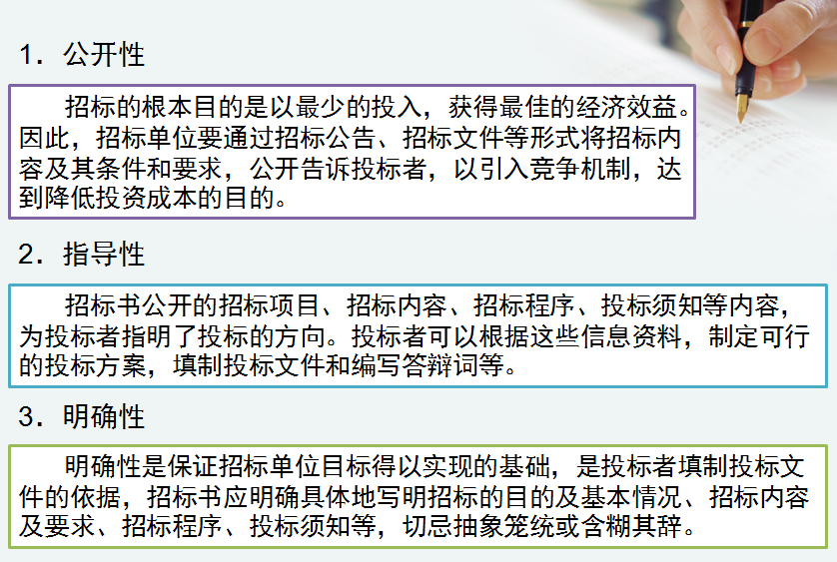
目录
单元任务
学习目标
资讯交流
任务实施
总结反馈
三、招标书特点

Slide 8
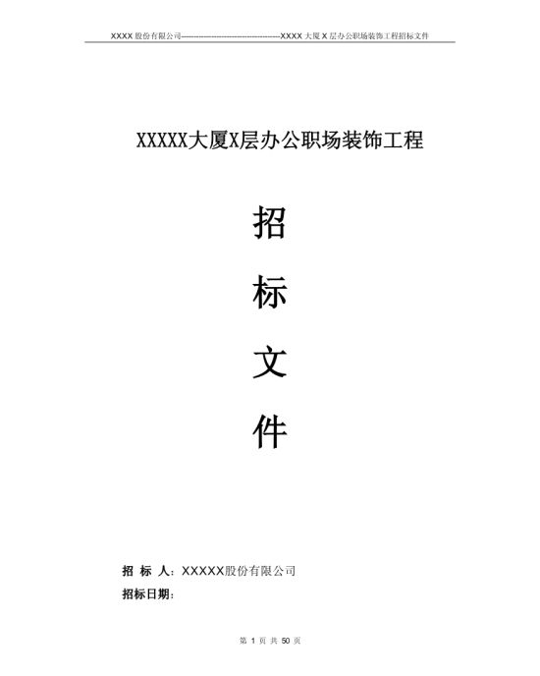
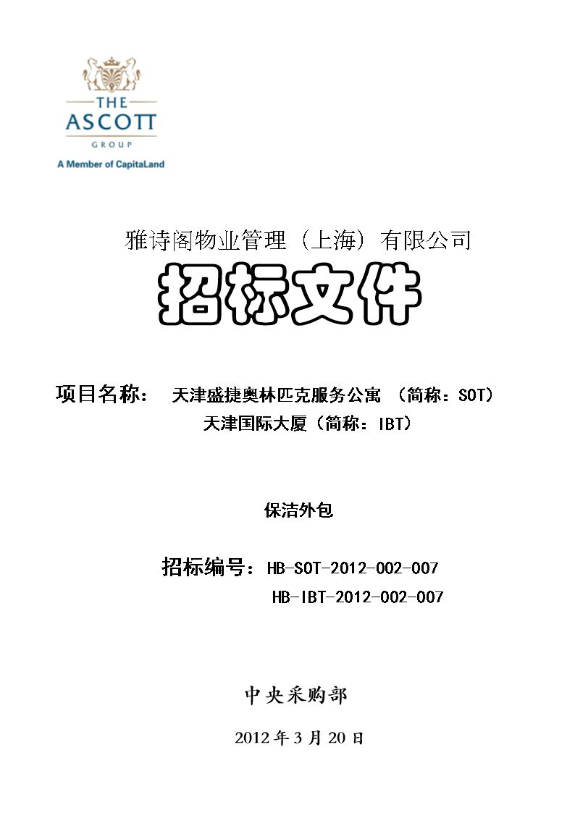
目录
单元任务
学习目标
资讯交流
任务实施
总结反馈

Slide 9
目录
单元任务
学习目标
资讯交流
任务实施
总结反馈
【例文】
天地大厦建筑安装工程招标书
为了提高建筑安装工程的建设速度，提高经济效益，经市建工局批准，天地公司对天地大厦建筑安装工程的全部工程进行招标。
招标工程的准备条件
本工程的以下招标条件已经具备：
本工程已列入北京市年度计划；
已有经国家批准的设计单位出具的施工图和概算；
建设用地已经征用，障碍物已全部拆迁；现场施工的水、电、路和通讯条件已经落实；
资金、材料、设备分配计划和协作配套条件均已分别落实，能够保证供实，使拟建工程能在预定的建设工期内，连续施工；
已有当地建设主管部门颁发的建筑许可证；
本工程的标底已报建设主管部门和建设银行复核。
工程内容，范围，工程量，工期，地质勘察单位和工程设计单位（见附表）
工程可供使用的场地，水，电，道路等情况（略）
工程质量等级，技术要求，对工程材料和投标单位的特殊要求，工程验收标准（略）
工程供料方式和主要材料价格，工程材料和投标单位的特殊要求，工程验收标准（略）
组织投标单位进行现场勘察，说明和招标文件交底的时间，地点（略）
报名，投标日期，招标文件发送方式
报名日期：2017年5月4日
投标期限：2017年5月10日起至2003年5月30日止
招标文件发送方式（略）
开标、评标时间及方式，中标依据和通知
开标时间：2017年6月10日
评标结束时间：2017年6月30日
开标、评标方式：建设单位邀请建设主管部门，建设银行和公证处参与。
中标依据及通知：本工程评定中标单位的依据是工程质量优良，工期适当，标价合理，社会信誉好，最低标价的投报单位不一定中标。所有投标企业的标价都高于标底时，如属标底计算错误，应按实况予以调整；如标底无误，通过评标剔除不合理的部分，确定合理标价和中标企业。评定结束后五日内，招标单位通过邮寄（或专人送达）方式将中标通知书送发给中标单位，并与中标单位在一月内签订天地大厦建筑安装工程承包合同。
其他（略）
本招标方承诺，本招标书一经发出，不得改变原定招标文件内容，否则，将赔偿由此给投标单位造成的损失。招标单位按照招标文件要求，自费参加投标准备工作和投标，投标书（即标函）应按规定的格式填写，字迹必须清楚，必须加盖单位和代表人的印鉴。招标书必须密封，不得逾期寄达。投标书一经发出，不得以任何理由要求收回或更改。
在招标过程中发生争议，如双方自行协商不成，由负责招标管理工作部门调解仲裁，对仲裁不服，可诉诸法律。
建设单位：天宇公司
地址：海淀区光明路5号
联系人：高明
（010）12345678
施工图纸，勘察、设计资料和设计说明书（略）
二○一七年三月二十日

Slide 10
目录
单元任务
学习目标
资讯交流
任务实施
总结反馈
根据导入材料，我们代表公司采购部业务员在各自的计算机上来完成壹份招标书。
（注意语言的组织和段落格式的应用）

Slide 11
目录
单元任务
学习目标
资讯交流
任务实施
总结反馈
01
学生互评
02
教师点评
03
呈现标准
04
新的任务

